Slide 1
Региональные меры поддержки промышленности
Управление промышленной политики

Slide 2



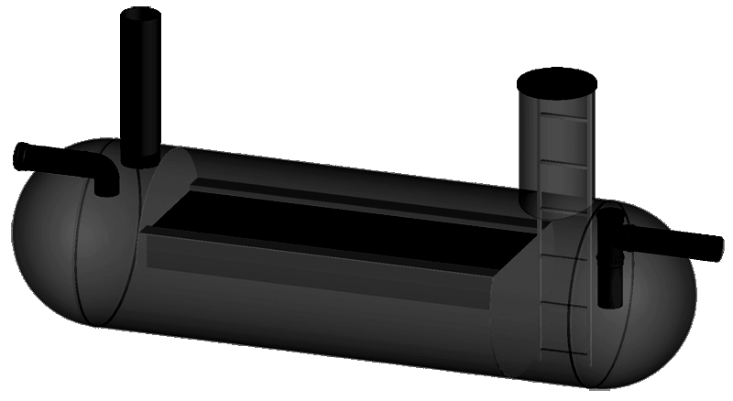



Возмещение затрат на создание объектов инженерной инфраструктуры
1
Субсидия до 20% от стоимости всего проекта
Водоснабжение
ДО 200
МЛН РУБ.
При инвестировании от 5 млрд руб.
2
Регистрация предприятия на территории МО.
3
Ведение производственной деятельности в соответствии с разделом С (ОКВЭД 2)
4
Наличие технологического присоединения от ресурсоснабжающей организации.
При инвестировании
от 1 млрд руб.
до 5 млрд. руб.
Электрификация
ДО 100
МЛН РУБ.
5
Наличие заключения ГАУ МО «Мособлгосэкспертиза» о правильности определения сметной стоимости по компенсируемым затратам
6
Модернизация оборудования от 1 млрд
При инвестировании
от 100 млн руб.
до 1 млрд. руб.
ДО 80
МЛН РУБ.
*Размер субсидии для отдаленных городских округов:
• до 100 млн руб. (при инвестировании от 50 млн руб.)
• до 140 млн руб. (при инвестировании от 700 млн руб.)
• до 250 млн руб. (при инвестировании от 5 млрд руб.)
Газификация
Локальные очистные сооружения
Железнодорожные пути необщего пользования
Дорожная инфраструктура
Теплоснабжение

Slide 3



Национальный проект «Производительность труда»
Льготные займы
Льготное кредитование
Программа льготных займов ФРП РФ и ФРП МО «Повышение производительности труда»
Программа льготного кредитования сельхозпроизводителей
Нефинансовые меры поддержки:
Программы обучения («Лидеры производительности», «Акселератор экспортного роста»)
Фабрика процессов
Платформа цифровых решений
Движение рационализаторов и повышение квалификации
сотрудников по программе Ворлдскиллс
Отраслевые выезды, международные стажировки, семинары, форумы и конкурсы
УСЛОВИЯ
Адресная поддержка предприятий экспертами центров компетенций
Рост производительности труда на не менее
5 % ежегодно в течение трех лет участия в национальном проекте
Соответствие критериям:
- принадлежность к отрасли: обрабатывающее производство, с/х, транспорт, строительство, торговля, туризм
- объем выручки от 400 млн рублей в год (для отрасли «Туризм» – от 180 млн рублей)
- доля иностранного капитала не более 50%
- зарегистрировано в форме юр. лица или обособленного подразделения на территории МО
- предприятие применяет общую систему налогообложения (ОСНО) или единый сельскохозяйственный налог (ЕСХН)

Slide 4

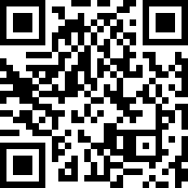
Фонд развития промышленности Московский области
Программа льготных займов
«Импортозамещение»
Грант на компенсацию % по кредитным средствам на приобретение/создание основных средств:
Сумма – до 50 млн руб.
Сумма кредита – от 30 млн руб.
Прием заявок осуществляется с помощью системы электронного документооборота Диадок
( https://www.diadoc.ru )
Сумма – от 50 до 150 млн руб.
Ставка – от 1% до 5% годовых
Срок – до 7 лет
Общий бюджет проекта от 62,5 млн руб.
«Приобретение оборудования»
Сумма – от 10 до 150 млн руб.
Ставка – от 3% до 5% годовых
Общий бюджет проекта от 14,5 млн руб.
«Конверсия»
Сумма – от 10 до 80 млн руб.
Ставка – 2% годовых
Общий бюджет проекта от 12,5 млн руб.
Подать заявку: https://frpmo.ru/
эл. почта: rpmo@mosreg.ru
«Развитие удаленных территорий»
Сумма – от 10 до 70 млн руб.
Срок – до 7 лет
Ставка – от 0,5% до 1% годовых
Общий бюджет проекта от 15 млн руб.

Slide 5




Социальная ипотека
Субсидии
на покупку жилья на территории Московской области молодым уникальным специалистам организаций ОПК и молодым ученым и специалистам научных организаций Московской области
Договор ипотечного кредитования на 10 лет
Компенсируется сумма основного долга:
50% как первоначальный взнос и 50% в течение 10 лет срока погашения ипотечного кредита

Slide 6
















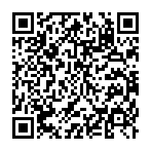
Промышленная ипотека
Кто может быть заемщиком?
Банки-партнеры:
Бизнес, который ищет новую производственную площадку
Деятельность, включенная в раздел «С» ОКВЭД*
Выручка предприятия: не более 4 млрд руб. для технологических компаний и не более 2 млрд руб. для иных заемщиков
Дом.РФ
Альфа-банк
ВТБ
Россельхозбанк
Росбанк
Сбербанк
«Кубань кредит»
Транскапиталбанк
Промсвязьбанк
Совкомбанк
«Ак Барс»
«Аверс»
«Центр-инвест»
«ФК Открытие»
МСП-банк
Новикомбанк
Максимальная сумма кредита
До 500 млн рублей — для бизнеса
Плавающая процентная ставка
При ключевой ставке ЦБ 21%:
Ключевая - 5% (16%)
Ключевая - 7%(14%) ( для технологич. компаний)
Срок кредита
До 7 лет
Требование к недвижимости
Кредит дается на приобретение, строительство, реконструкцию и модернизацию объектов недвижимого имущества в целях осуществления деятельности
в сфере промышленности
Постановление Правительства Российской Федерации от 03.04.2023 № 526
"О внесении изменений в постановление Правительства Российской Федерации
от 6 сентября 2022 г. № 1570"
*за исключением предприятий в нефтегазовой сфере, пищевой промышленности, производства алкоголя и табака

Slide 7
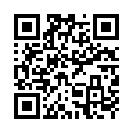
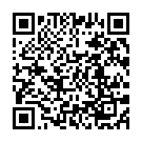
Субсидия промышленным предприятиям на приобретение нового оборудования
Субсидия до 20 млн рублей на приобретение оборудования промышленными предприятиями
Основные условия:
Возмещение 20% затрат на приобретение оборудования;
Приобретаемое оборудование должно быть произведено в течение последних 5 лет, не находиться ранее в эксплуатации
и относиться к промышленной продукции классов 26, 27 и 28 (за исключением подкласса 28.3) ОК 034-2014 (КПЕС 2008)
Приоритетные заявители:
Предприятия из отдаленных городских округов*
* Зарайск, Лосино-Петровский, Талдом, Шаховская, Лотошино, Серебряные Пруды, Шатура, Волоколамск, Орехово-Зуево, Луховицы, Электрогорск
Критерии отбора заявителей:
Создание новых рабочих мест;
Объем инвестиций в основной капитал;
Объем отгруженных товаров.
Подать заявку https://uslugi.mosreg.ru/services/20796
Узнать подробнее https://invest.mosreg.ru/business/support-measures/sme/financial/4889

